Slide 1
НАЦІОНАЛЬНА ПРОГРАМА СКРИНІНГІВ ЗДОРОВ’Я 40+

Slide 2
Програма реалізується відповідно до постанови Кабінету Міністрів України від 10 грудня 2025 року № 1652 «Деякі питання проведення скринінгів здоров’я для осіб віком від 40 років»

Slide 3
Скринінг здоров’я – це програма, що допомагає людям віком від 40 років виявити серцево-судинні захворювання, цукровий діабет та проблеми ментального здоровʼя ще на ранніх етапах, часто до появи симптомів, контролювати стан здоров’я й запобігати ускладненням

Slide 4





ДЕ МОЖНА ПРОЙТИ СКРИНІНГ?
ПРИВАТНІ
КОМУНАЛЬНІ
ДЕРЖАВНІ
НСЗУ веде перелік закладів та здійснює моніторинг надання послуги
До закладів визначені вимоги щодо: змісту послуги, фахівців та обладнання, рівня сервісу
Актуальний перелік закладів на сайті НСЗУ та сторінці програми: screening.moz.gov.ua

Slide 5




ПРОГРАМА СКРИНІНГУ
вимірювання артеріального тиску 2 рази за візит; за підозри АГ — моніторинг
проведення антропометрії: маса тіла, зріст, ІМТ, окружність талії
збір даних про фактори ризику (куріння, вживання алкоголю, рівень фізичної активності, сімейний анамнез)
скринінг симптомів (біль у грудній клітці, задишка, набряки, переміжна кульгавість)
Лабораторні дослідження:
ліпідограма (total-C, HDL-C, LDL-C, TG)
глікований гемоглобін (HbA1c)
За показаннями:
електроліти (Na, K)
креатинін сироватковий
розрахункова швидкість клубочкової фільтрації (eGFR), визначена за формулою CKD-EPI 2021
співвідношення альбумін сечі/креатинін сечі

Slide 6


ПРОГРАМА СКРИНІНГУ
Анкетування та шкали ризику:
SCORE2 – для оцінки 10-річного ризику серцево-судинних у осіб 40 – 69 років
SCORE2-OP – для осіб 70 років і старше
FINDRISC – для оцінки 10-річного ризику розвитку ЦД2
PHQ-9 – для оцінки вираженості депресії
GAD-7 – для оцінки генералізованого тривожного розладу
AUDIT-C – скорочений тест для виявлення шкідливого вживання алкоголю
Профілактичне консультування: консультування з розробкою плану щодо корекції способу життя (раціональне харчування, фізична активність, корекція маси тіла, припинення тютюнопаління та вживання алкоголю)
Маршрутизація: е-направлення для пацієнтів із патологією чи ризиком
Документація: результати в ЕСОЗ

Slide 7
Ми очікуємо, що програмою скринінгу в 2026 році скористаються біля 5 мільйонів людей
Держава покриває вартість скринінгу – 2000 грн
Людина проходить усе безоплатно

Slide 8
Маршрут послуги

Slide 9

Як долучитися до програми?
Скористатися програмою «Скринінг 40+» можна двома способами — залежно від того, чи користуєтеся людина застосунком «Дія», чи ні
Онлайн-шлях через застосунок «Дія»
Офлайн-шлях
альтернативний спосіб для тих, хто не користується застосунком «Дія»
В обох випадках людина самостійно обирає зручний заклад зі списку і проходить комплексне обстеження

Slide 10

МАРШРУТ ОНЛАЙН-ПОСЛУГИ
НСЗУ встановлює вимоги до закладів, приймає та перевіряє заявки.
Формує перелік закладів. Ці дані передаються Дії та банкам
Через застосунок Дія надходить запрошення на скринінг для людей 40+ років (на 30-й день після дня народження). Людина подає заявку на участь
Якщо Дія.Картка ще не оформлена - людина має можливість швидко відкрити її
Заява обробляється у Дії, формується список учасників та передається до НСЗУ
НСЗУ формує платіжне доручення, передає до Казначейства, яке перераховує кошти на рахунок НСЗУ в Ощадбанку, а звідти – на Дія.картку людини
Дія оновлює статус заявки та надсилає людині повідомлення про зарахування коштів

Slide 11

МАРШРУТ ОНЛАЙН-ПОСЛУГИ
Людина переходить на сторінку МОЗ зі списком медзакладів, які надають послугу. Обирає зручний варіант і записується
Запис здійснюється онлайн або через реєстратуру (за виділеними слотами). Передбачено нагадування про візит
Пацієнт проходить обстеження, результати фіксуються в ЕСОЗ. Якщо виявлено ризики чи патології — лікар формує е-направлення
Послуга оплачується карткою. У момент оплати банк перевіряє MCC і чи заклад входить до переліку затверджених
НСЗУ здійснює пост-моніторинг, зокрема на основі внесених до ЕСОЗ даних

Slide 12
МАРШРУТ ОФЛАЙН-ПОСЛУГИ
На 30-й день після дня народження людина замовляє пластикову картку у банку-партнера програми (наразі ПриватБанк)
Звертається до ЦНАП, щоб подати заявку на участь у програмі
Працівник ЦНАП через Портал Дія подає заявку, вказавши реквізити спецрахунку
Протягом 7 днів на картку надходять кошти, їх можна використати лише на оплату скринінгу
Далі маршрут такий самий – обрання медзакладу, запис, обстеження, консультація, результати

Slide 13
Важливі матеріали: Постанова КМУ від 10.12.2025 № 1652 “Деякі питання проведення скринінгів здоров’я для осіб віком від 40 років” Вимоги до ЗОЗ та ФОП: https://cutt.ly/ytaBWmFy Подати заявку НСЗУ: https://smarttender.biz Оголошення про прийом заявок: https://cutt.ly/ntaV48n7

Slide 14
ЧЕКЛІСТ ДЛЯ ПІДГОТОВКИ
Категорія | Показник | Так/Ні
1. Загальні умови | Ліцензія на медичну практику (сімейна медицина/терапія)
1. Загальні умови | Реєстрація в ЕСОЗ
1. Загальні умови | Виконання положень про захист персональних даних і інфекційний контроль
1. Загальні умови | Наявні інформаційні матеріали про безоплатність скринінгу
2. Працівники | Наявний лікар (сімейний/терапевт) – мін. 1 особа
2. Працівники | Наявні медсестра/брат – мінімум 1 на 3 лікарів
2. Працівники | Виділений координатор пацієнтів – мін. 1 особа
2. Працівники | Лікарі, які беруть участь, пройшли курси mhGAP або аналогічні тренінги
2. Працівники | Лікарі пройшли БПР з АГ та ЦД2 протягом 3 місяців від запуску скринінгів

Slide 15
ЧЕКЛІСТ ДЛЯ ПІДГОТОВКИ
Категорія | Показник | Так/Ні
3. Обладнання | Наявні тонометри з манжетами різних розмірів
3. Обладнання | Наявні ваги, ростомір, вимірювальна стрічка
3. Обладнання | Наявні пульсоксиметр, термометр безконтактний
3. Обладнання | Наявні камертон, стетоскоп, таблиця для перевірки зору
3. Обладнання | Наявні холодильник, термогігрометр, аптечка
3. Обладнання | Наявні HBPM (5 шт.), ABPM (1 шт.)
4. Лабораторна готовність | Договір із ліцензованою лабораторією або власна лабораторія
4. Лабораторна готовність | Забір біоматеріалу здійснюється на місці
4. Лабораторна готовність | Можливість виконати центрифугування ≤ 2 год. після забору

Slide 16
ЧЕКЛІСТ ДЛЯ ПІДГОТОВКИ
Категорія | Показник | Так/Ні
5. Цифрова інфраструктура | Онлайн-запис на виділені слоти через окрему сторінку
5. Цифрова інфраструктура | POS-термінал для прийому платежів із MCC 8011/8062/8071/8099
5. Цифрова інфраструктура | Нагадування пацієнтам (SMS/e-mail/push)
5. Цифрова інфраструктура | Можливість онлайн-заповнення анкет або фізично в закладі перед візитом
5. Цифрова інфраструктура | Лікарі, долучені до скринінгів здоров’я, знають правила внесення даних в ЕСОЗ щодо скринінгів здоров'я
6. Організація послуг/сервіс | Можливий запис пацієнта ≤ 5 днів після звернення
6. Організація послуг/сервіс | Виділені спеціальні часові слоти для скринінгу
6. Організація послуг/сервіс | Наявний розширений графік (ранкові, вечірні, суботні блоки)
6. Організація послуг/сервіс | Усі послуги можна виконати в межах візиту «однією зупинкою» ≤ 90 хв.

Slide 17
ЧЕКЛІСТ ДЛЯ ПІДГОТОВКИ
Категорія | Показник | Так/Ні
6. Організація послуг/сервіс | Результати направляються онлайн ≤ 72 год. у форматі «світлофора»
6. Організація послуг/сервіс | Безбар’єрний доступ (пандус, навігація, WC тощо) забезпечено
6. Організація послуг/сервіс | Наявний у закладі монітор з маршрутом візиту та орієнтовним часом очікування
6. Організація послуг/сервіс | Зона очікування: Wi-Fi, вода, сидіння
6. Організація послуг/сервіс | Наявний чат-підтримка/гаряча лінія
6. Організація послуг/сервіс | Організовано проведення опитування NPS після візиту

Slide 18
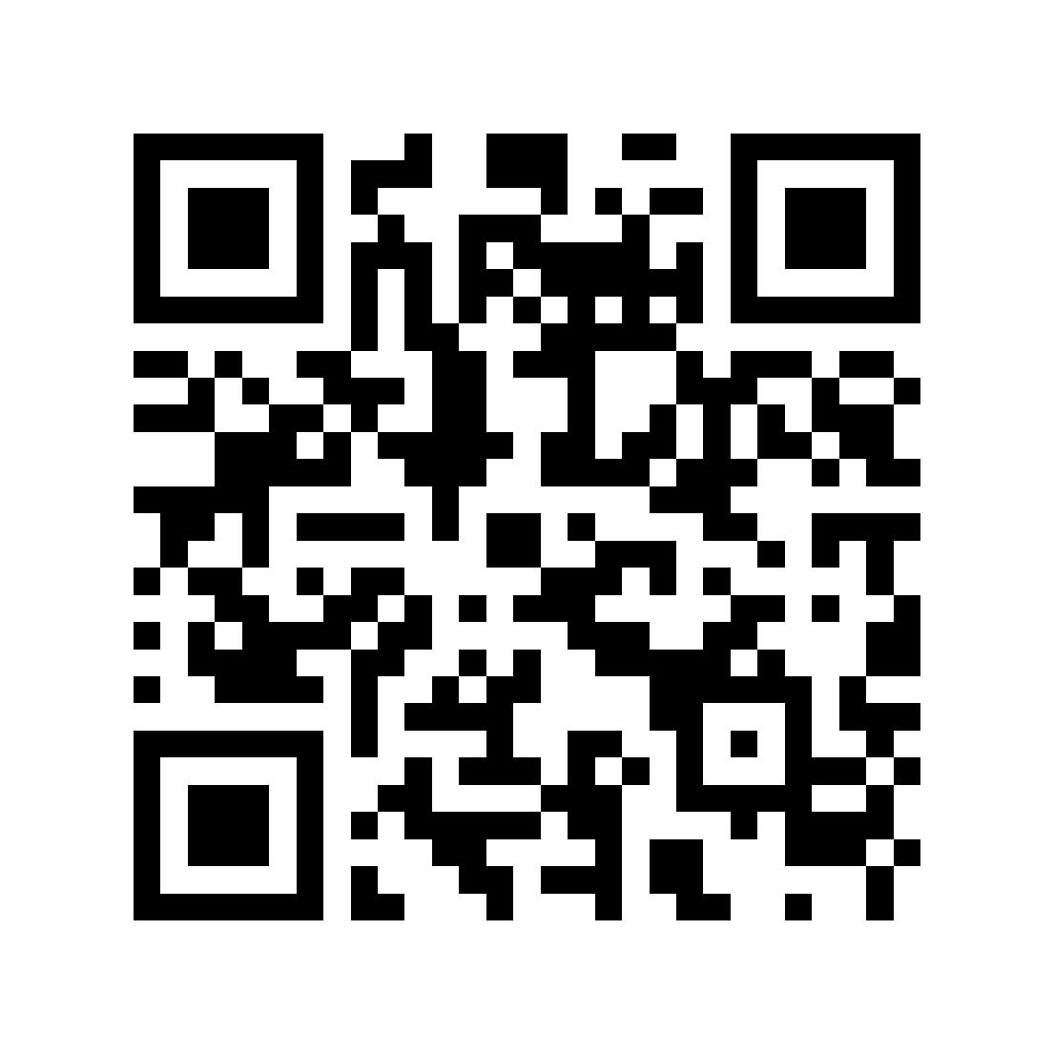
Комунікаційний гайд для закладів

Slide 19
Дякуємо! Не пропустіть важливе – пройдіть скринінг здоров'я 40+!

